Slide 1
EKSPLORASI PERINTAH SQL

Slide 2
agenda
Where
Operator Logika And, Or dan Not
Between dan Not Between

Slide 3
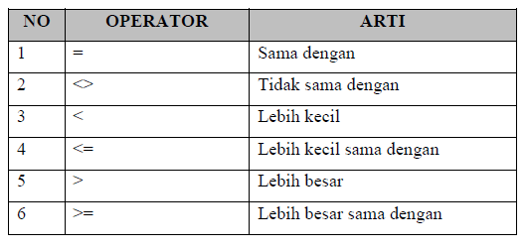
WHERE
Where ini digunakan untuk melakukan seleksi pada record, yang sesuai dengan syarat suatu kriteria pada suatu kondisi perintah SQL.

Slide 4

1. Sintak perintah Where dengan Select:
SELECT column1, column2,...FROM table_name WHERE condition;
2. Contoh penerapan
a. Menampilkan Country=’Mexico’ dari tabel customer
SELECT * FROM Mahasiswa WHERE nim=‘1223002’;

Slide 5
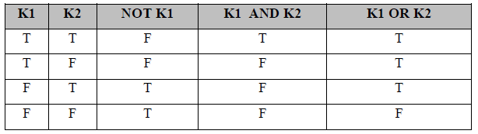
Operator Logika And , Or Dan Not
Operator logika and dan or digunakan untuk menggabungkan seleksi pada record yang syaratnya lebih dari satu kondisi. Pada operator logika, not digunakan untuk negasi dari kondisi tersebut.
Keterangan
T = Jika kondisi benar (True)
F = Jika kondisi salah (False)

Slide 6
1. Sintak operator:
a. AND
SELECT column1, column2,...FROM table_name
WHERE condition1 AND condition2 AND condition3 ...;
b. OR
SELECT column1, column2,...FROM table_name
WHERE condition1 OR condition2 OR condition3 ...;
c. NOT
SELECT column1, column2,...FROM table_name
WHERE NOT condition;

Slide 7

Contoh penerapannya:
a. and
SELECT * FROM `mahasiswa` WHERE nim='1223002' AND Nama='Anita';

Slide 8

b.OR SELECT * FROM `mahasiswa` WHERE nim='1223002' or Prodi='Teknik informatika';

Slide 9

c. Not
SELECT * FROM `mahasiswa` WHERE not Prodi='Teknik informatika';

